Slide 1
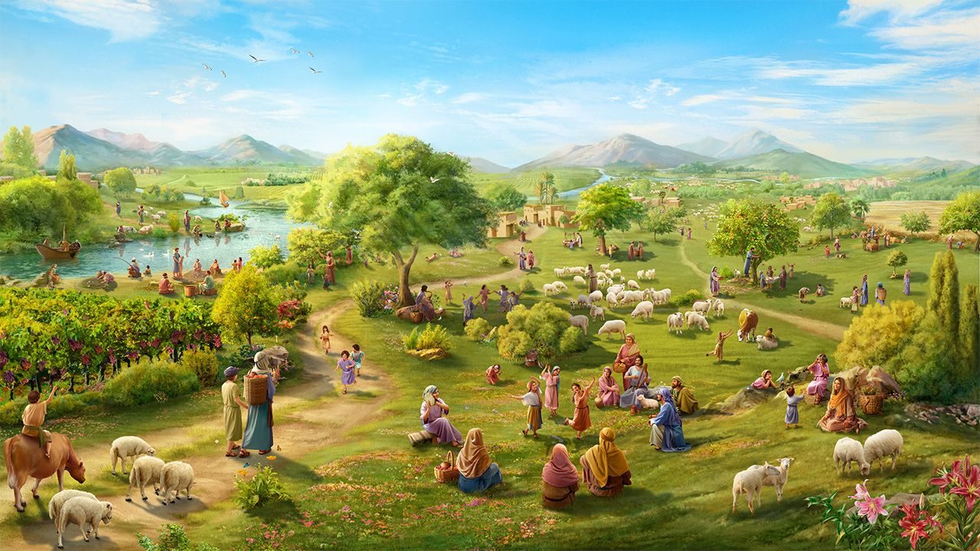
WARITHI WA AHADI,
WAHUBIRI WA MATUMAINI
Somo la 9 la Novemba 29, 2025

Slide 2
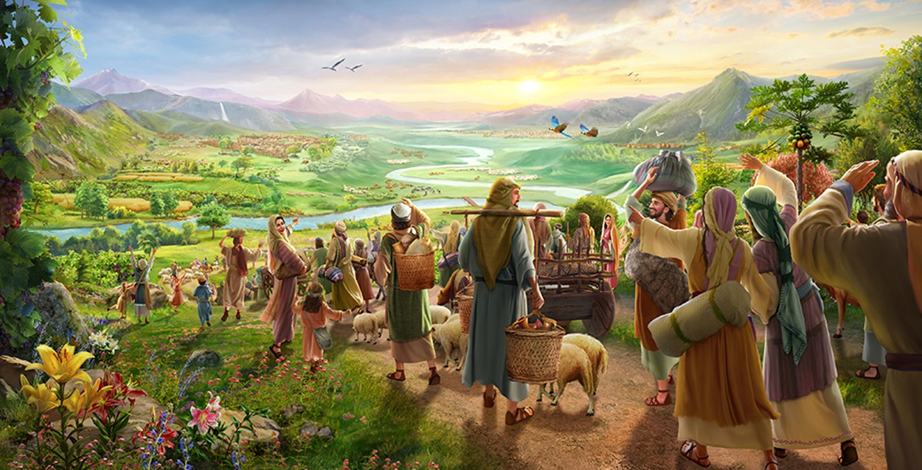
"Rudi kwenye ngome yako, enyi wafungwa wa tumaini; leo natangaza kwamba nitakurudishia mara mbili” (Zekaria 9:12)

Slide 3

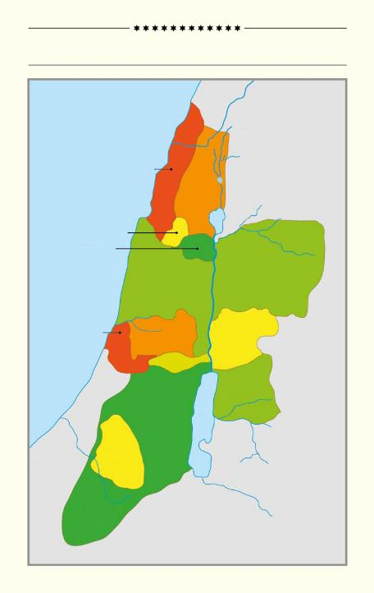
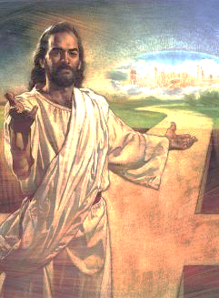
Sehemu kubwa ya kitabu cha Yoshua, sura ya 13 hadi 21, inahusu ugawaji wa nchi ya Kanaani kati ya makabila mbalimbali ya Israeli.
MAKABILA 12 YA ISRAELI
Bahari ya Mediterania
Kati ya marejeleo ya maeneo, watu, na makabila, tunaweza kuona nchi ambayo tayari ilikuwa urithi wa Israeli, lakini ambayo, wakati huo huo, bado hawakumiliki kabisa.
ASER
NEPHTHALI
Kifo cha Yesu kinatuhakikishia kwamba sasa tumerithi nchi ambayo Adamu na Hawa walipoteza wakati mmoja. Walakini, bado sisi ni "wafungwa wa tumaini" la kuipokea.
ZABULONI
ISAKARI
MANASE
MANASE
Ardhi iliyopotea
Nchi ambayo Mungu hutoa
Teka Nchi
Linda zawadi
Ardhi iliyopatikana
DAN
A
EFRAIMU
GADI
BENYAMINI
RUBEN
B
YUDA
C
SIMEONI
B
A

Slide 4



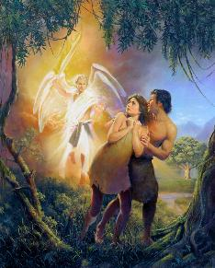
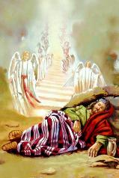
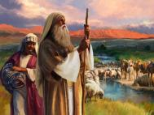

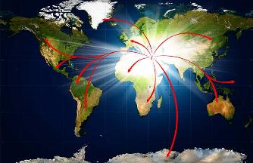
ARDHI ILIYOPOTEA
“Basi BWANA Mungu akamfukuza atoke katika bustani ya Edeni, ailime ardhi aliyochukuliwa” (Mwanzo 3:23 NIV)
Mungu alimteua Adamu na Hawa watawala wa ulimwengu huu (Mwa. 1:27-28), na kuwaweka katika Bustani ya Edeni (Mwa. 2:8).
Walipokosa kumtii Mungu, walifukuzwa kutoka huko (Mwa. 3:23). Walikuwa wamepoteza mamlaka juu ya Dunia.
Lakini Mungu alikuwa na mpango kwa wanadamu kurudisha ardhi iliyopotea. Katika awamu ya kwanza, aliwapa Ibrahimu, Isaka, na Yakobo kipande kidogo cha ardhi: Kanaani
(Mwa. 13:14-15).
Hatua kwa hatua, milki hiyo ingeenea duniani kote, kwani maarifa ya Mungu yalikuwa yakifikia kila watu na taifa (Isa. 11:9).
Kutotii kwa Israeli kulisababisha mabadiliko katika mipango ya awali. Mungu aliwafufua watoto wa Ibrahimu kutoka kwa mawe ili warithi ahadi zake: sisi (Luka 3:8; Waebrania 6:11-12).

Slide 5



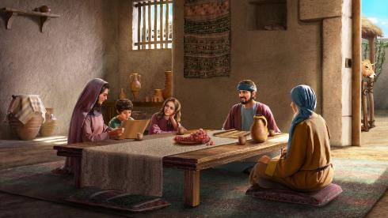
NCHI AMBAYO MUNGU HUTOA
"Dunia ni ya Bwana, na vyote vilivyomo ndani yake, ulimwengu, na wote wakaao ndani yake." (Zaburi 24:1)
Kama vile Adamu na Hawa hawakufanya chochote kustahili Bustani ya Edeni, Ibrahimu na uzao wake hawakufanya chochote kustahili Nchi ya Ahadi. Ilikuwa zawadi kutoka kwa Mungu
Tunaweza kulinganisha zawadi hii na nyumba ya kupangisha. Ingawa Israeli wangeweza kuishi Kanaani, nchi ilibaki kuwa milki ya Mungu (Zab.24:1).
Mmiliki wa nyumba ndiye anayetunza matengenezo ya paa, mabomba, n.k. Vivyo hivyo, Mungu ndiye aliyetoa mvua, alilinda mazao, nk, ili Israeli waweze kuishi kwa ujasiri katika nchi ambayo Mungu aliwapa.
Kama katika Edeni, kulikuwa na kodi ya "kulipa": utii (Law. 20:22 Kwa kweli lilikuwa suala la uhusiano: kumpenda Mungu na kufurahia baraka zake.
Jana, kama leo, linabaki suala la imani (Ebr. 11:9-13).

Slide 6


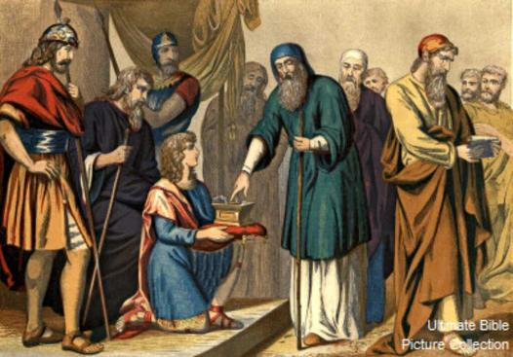
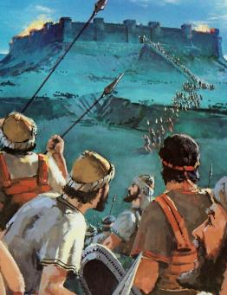
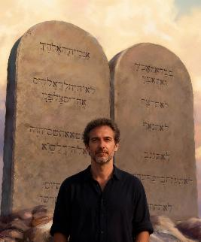

KUTEKA NCHI
"na kuigawanya kama urithi kati ya makabila tisa na nusu ya kabila la Manase" (Yoshua 13:7)
Yoshua alipokuwa mzee, Mungu alimwamuru kugawanya nchi kati ya makabila ya Israeli, pamoja na maeneo ambayo hayajashindwa (Yos. 13:1-7).
Nchi ilikuwa yao, lakini bado walilazimika kujitahidi kuimiliki. Mungu hatendi bila mwanadamu; anataka tufanye sehemu yetu.
Ingawa walipigania ushindi, mafanikio yao hayakuwa sifa yao wenyewe, bali ya Mungu (Kum. 9:5). Kama Israeli, hatuwezi kufanya chochote ili kupata wokovu na kurithi ahadi. Efe. 2:8-9; Gal. 3:29 Lakini ikiwa walipigana… tufanye nini leo?
Mara baada ya kuokolewa, Mungu anahitaji mambo mawili ya warithi wake: utii (Flp. 2:12); na shukrani (Ebr. 12:28)

Slide 7

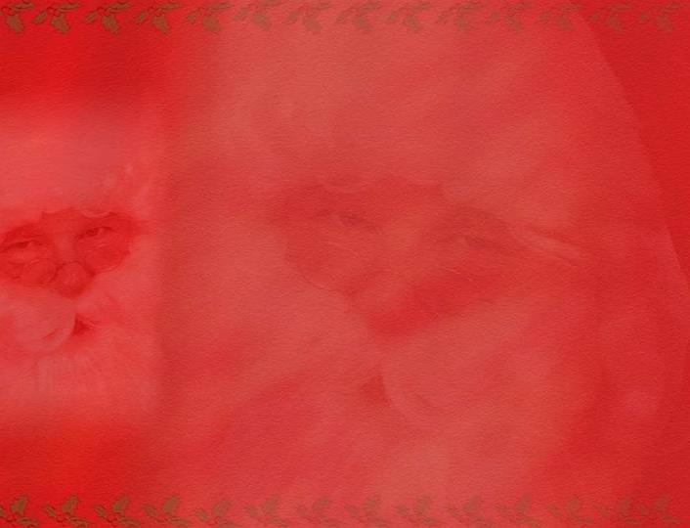
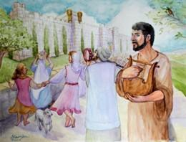
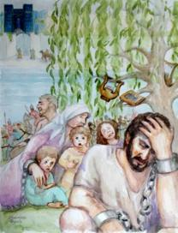
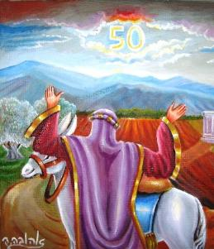
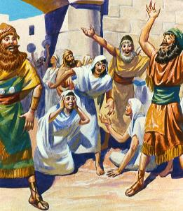
LINDA ZAWADI
"Nchi haitauzwa kabisa, kwa sababu nchi ni yangu na ninyi mnakaa katika nchi yangu kama wageni na wageni" (Mambo ya Walawi 25:23)
Mara tu urithi ulipopokelewa, kulikuwa na sheria maalum zinazosimamia matumizi ya ardhi: mwaka wa sabato na yubile.
Mwaka wa Sabato, upanuzi mkubwa wa Sabato, uliruhusu nchi kupumzika (Law. 25:2-5). Kushindwa kufuata sheria hii ilikuwa moja ya sababu za uhamisho (2 Nya. 36:20-21).
Jubilei ilihusisha kurudisha ardhi kwa wamiliki wao wa awali, kuepuka ukosefu wa usawa wa kijamii
(Law. 25:10, 23, 40-41).
Kimsingi, hili ndilo kusudi kuu la injili: kufuta tofauti kati ya matajiri na maskini, mwajiri na mfanyakazi, wenye upendeleo na wasiojiweza, wakituweka sote katika hali sawa kwa kutambua hitaji letu kamili la neema ya Mungu.

Slide 8

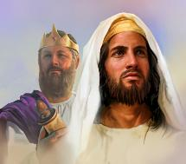
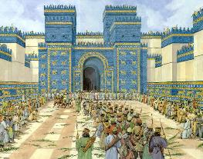
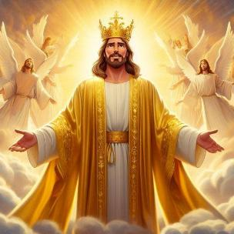
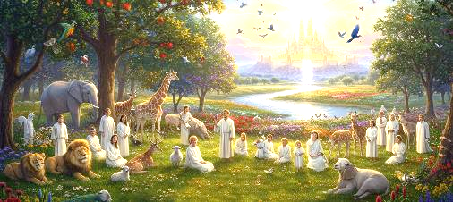
ARDHI ILIYOPATIKANA
“Watakaa katika nchi niliyompa mtumishi wangu Yakobo, nchi aliyokaa baba zenu. Wao na watoto wao na watoto wa watoto wao watakaa humo milele, na Daudi mtumishi wangu atakuwa mkuu wao milele” (Ezekieli 37:25)
Kwa sababu ya kutotii kwao, Israeli waling 'olewa kutoka katika nchi yao na kutupwa Babeli. Lakini Mungu hakumwacha.
Aliahidi kuwarejesha, kuwapa nchi milele, na kumweka Daudi kuwa mfalme juu yao (Eze. 37:25). Lakini Israeli hawakumiliki nchi hiyo milele, na Daudi alikuwa amekufa kwa muda mrefu. Basi, unabii huu unamaanisha nini?
Hapa Yesu anatangazwa, Mfalme wa kweli ambaye anatawala milele. Yeye ambaye, kwa damu yake, anatuhakikishia urithi wa milele.
Yeye ndiye utimilifu wa ahadi zote (Rum. 15:8; 2 Kor. 1:20) Katika yeye tunapokea baraka sasa na, katika siku zijazo, urithi ulioahidiwa (1 Pet. 1:3-4). Hivi karibuni, miguu yetu itaweka mguu katika Nchi ya Ahadi.

Slide 9

“Kupitia kutomtii Mungu, Adamu na Hawa walikuwa wamepoteza Edeni, na kwa sababu ya dhambi dunia yote ililaaniwa. Lakini ikiwa watu wa Mungu wangefuata maagizo yake, nchi yao ingerejeshwa kwa uzazi na uzuri. Mungu mwenyewe aliwapa maelekezo kuhusu utamaduni wa udongo, na walipaswa kushirikiana naye katika urejesho wake. Kwa hivyo nchi yote, chini ya udhibiti wa Mungu, ingekuwa somo la ukweli wa kiroho. Kama kwa kutii sheria zake za asili dunia inapaswa kutoa hazina zake, kwa hivyo kwa kutii sheria yake ya maadili mioyo ya watu ilipaswa kuakisi sifa za tabia yake.”
EGW (Christ's Object Lessons, uk. 290)

